Slide 1
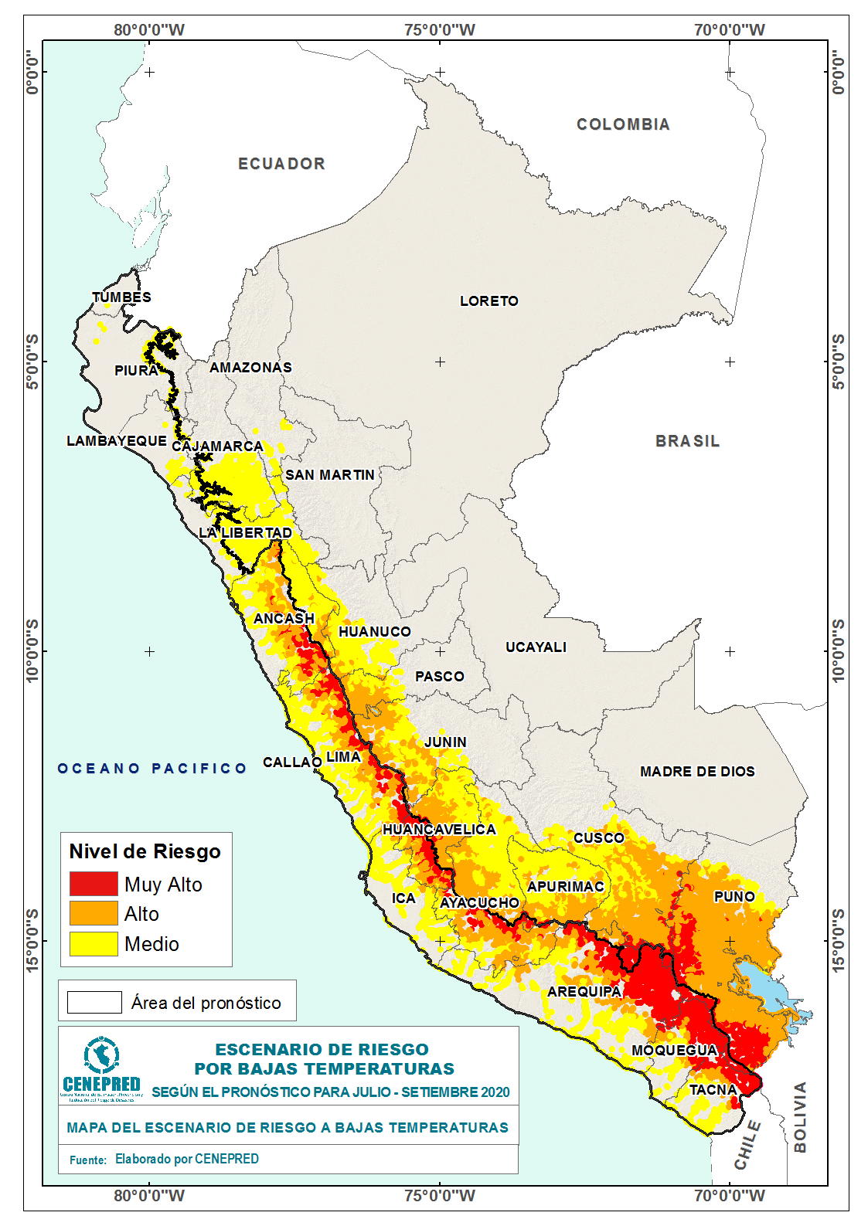
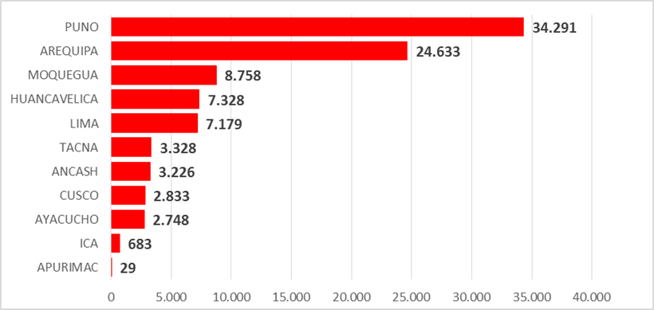
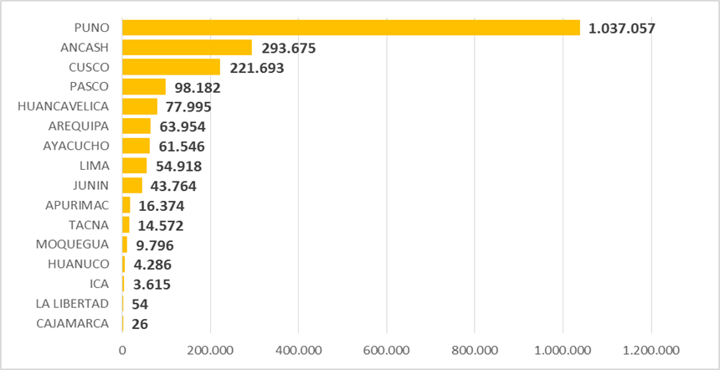
ESCENARIO DE RIESGO
POR BAJAS TEMPERATURAS
SEGÚN EL PRONÓSTICO PARA JULIO – SETIEMBRE 2020
Población: Riesgo muy alto, por departamento
95,036
HABITANTES
Población: Riesgo alto, por departamento
2’001,507
HABITANTES

